Slide 1
Представление и обработка Вещественных чисел
Компьютер
Информатика
10 класс
Углубленный уровень

Slide 2
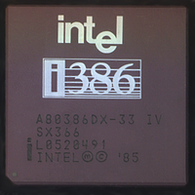
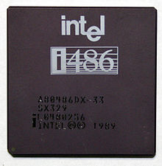
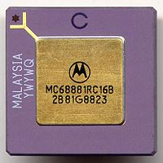
Математический сопроцессор
сопроцессор для расширения командного множества центрального процессора и обеспечивающий его функциональностью модуля операций с плавающей запятой.
Центральный процессор
Целые числа
Математический сопроцессор
Вещественные числа
Математический сопроцессор интегрирован в CPU

Slide 3
Формат с плавающей запятой
R = m*n^{p}
R – вещественное число;
m – мантисса;
n – основание СС;
p – порядок.
112,5
Нормализованная мантисса:
0,1 ≤ m ≤ 1
Notes:
Расписать в экспоненциальной форме

Slide 4
Формат с плавающей запятой
1-й байт |  | 2-й байт | 3-й байт | 4-й байт
± | Машинный порядок | Мантисса
целое число (0 и запятая не хранятся)
смещен относительно математического и имеет только положительные значения:
Диапазон: 0;127 (-64;63)
Mp = p + 64
Mp₂ = p₂ + 100 0000₂
Notes:
На самом деле все не так смотреть
Число одинарной точности
Мантисса 1-10 (23 бита)
Порядок 8 бит

Slide 5
Представление в памяти вещественного числа
Перевести модуль числа в двоичную СС;
Нормализовать двоичное число;
Найти машинный порядок;
Учитывая знак, записать 4-хбайтовое представление числа.

Slide 6
Задание 1
Записать число 121,625 в формате с плавающей запятой.

Slide 7
Задание 2
По шестнадцатеричной форме представления числа в памяти компьютера в формате с плавающей запятой C9811000 восстановить десятичное число.

Slide 8
Диапазон формата с плавающей запятой
симметричен относительно 0.
максимальное по модулю число:
0,111111111111111111111111*10¹¹¹¹¹¹¹
Notes:
Рассчитать число

Slide 9
Количество действительных чисел
N = 2^{t}*(U-L+1)+1
t – количество двоичных разрядов мантиссы;
U – максимальное значение математического порядка;
L – минимальное значение математического порядка;
Notes:
Посчитать

Slide 10
Особенности вещественной арифметики
Машинный ноль – диапазон значений 0≤r<r₁, где r₁ – минимальное, не равное нулю значение, представимое в памяти компьютера.
Машинный эпсилон - наименьшее положительное число ε такое, что 1+ε≠1;

Slide 11
Особенности вещественной арифметики
ограниченное дискретное множество значений;
приближенные вычисления;
медленные вычисления;
переполнение порядка приводит к прерыванию работы процессора.

